Slide 1
10.01 일일 보고서

Slide 2
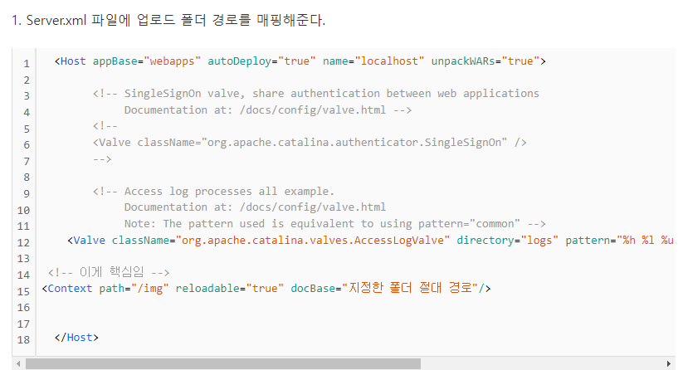
https://midas123.tistory.com/154
프로젝트 외부에 업로드 폴더 설정 및 호출 방법
※ 스프링 업로드 폴더 접근 방식으로 전환하여 해결하는 것이 빠를 거 같음.
파일 업로드후 접근하는 방식
여기서는 xml에 지정하였으나
나의 경우는 이미 가상경로로 설정된 상태라 호출이 가능하지 여부가 중요하다고 본다.
1번 방안
Homecontroller에서 작업하여 불러오는 방식
2번 방안
HTML에서 다르게 접근하는 방식

Slide 3

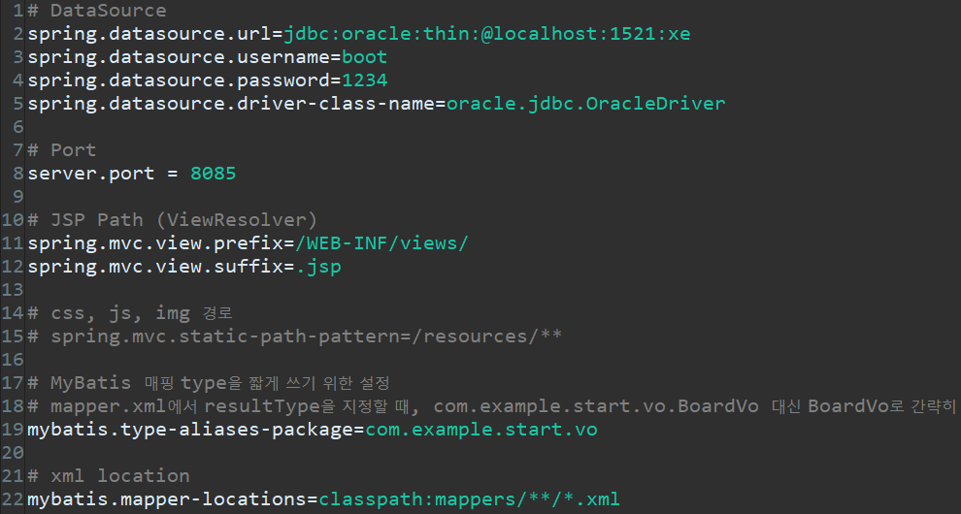
https://j-dev.tistory.com/entry/Spring-%EC%99%B8%EB%B6%80-%ED%8C%8C%EC%9D%BC-%EC%A0%91%EA%B7%BC%ED%95%98%EC%97%AC-%EB%8B%A4%EC%9A%B4%EB%A1%9C%EB%93%9C-%EB%B0%9B%EA%B8%B0
해당 코드를 인용
해당 코드들 전부 다운로드용임→다운로드 기능자체는 이미 구축되어 있기 때문에 필요 없음. 오히려 필요한건 업로드된 파일을 띄우는 것.
https://github.com/homekeeper89/friend_workout

Slide 4
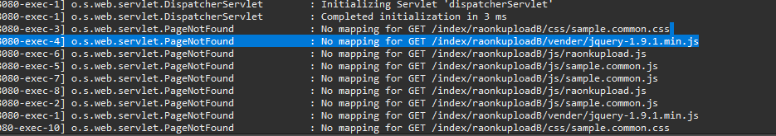
해당 코드를 입력할 경우
오히려 원치 않는 결과가 발생함. 다른 방식으로 접근해야함.
어차피 현재 폴더까지는 접근한 상태이기 때문에 폴더내의 자료만 호출하여 정리하는 기능만 추가하면됨.
정확히는 파일 정보 파일명/크기와 폴더내의 파일 갯수만 불러오면됨. 불러오고
For (i=1 , i<filecount; i++){
~~~= filename
~~~=size
~~~ = ~~~(i , fielname, filelist+filename, size, ‘’,g_groupid)
이런식으로 구현하여 출력하면된다.

Slide 5
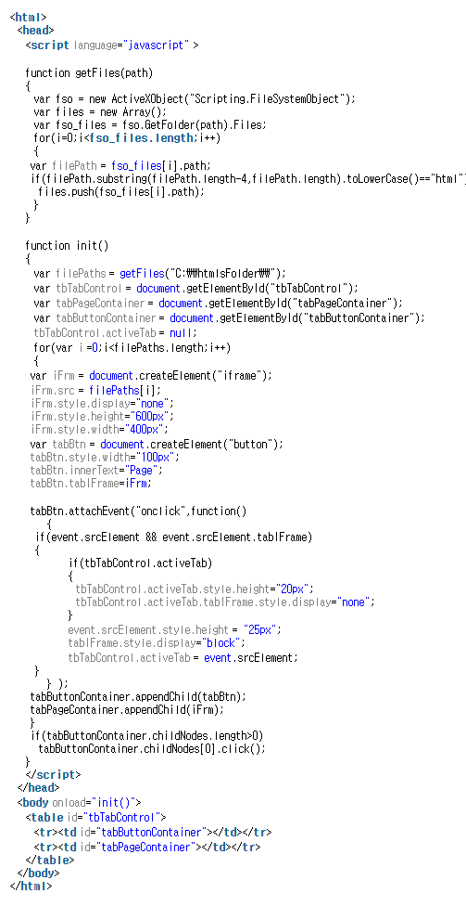
폴더 내의 파일 정보 호출하는 방식으로 진행
http://www.nullskull.com/q/10213670/html--javascript-get-the-list-of-files-in-current-folder-on-server.aspx
activeXobject의 경우 익스플로러에서만 작동되므로 사용이 불가능함
ClassPathResource
현재 업로드되어 다운로드를 진행해야할 파일들의 url까지는 파악한 상태.
해당 Url에 접근하여 정상적으로 파일만 출력하면 완료.
문제는 현재 찾는 방식들 대부분이 url을 통해 접근한 상태에서 파일을 찾는 형식이 아닌, 이벤트 형식으로 input type file을 통해 링크를 받아 찾아서 올리는 형식.

Slide 6
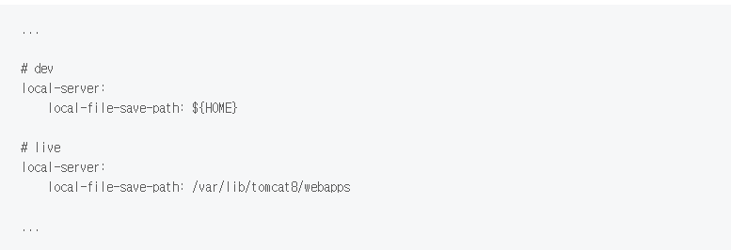
어떻게 접근해야 해당 문제를 해결 할 수 있는가?
현재 아는 정보
업로드된 파일의 url
For문을 이용할 시 적용할 코드 등을 현재 알고 있음.
https://bkjeon1614.tistory.com/316
해당 코드의 경우 내가 위치를 모를 경우에 쓰는 경우는 맞으나 내가 현재 파일 위치를 아는 상태에서는 딱히 필요 없다고 판단됨.
최초단계 yml양식을 properties로 변경하여 입력 시도

Slide 7
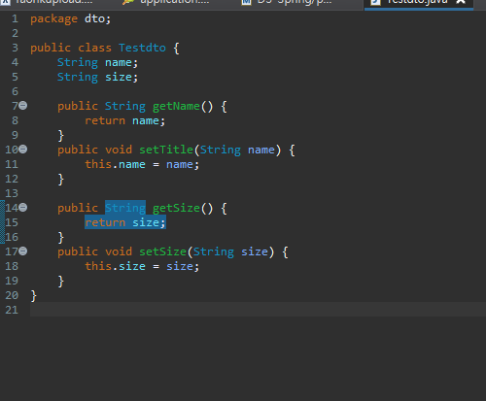
방식을 변경→ Mysql에 해당 파일의 정보를 전달하면서 upload를 구현→ download시 해당 데이터를 불러와 for문으로 반복 수행
https://doozi0316.tistory.com/entry/Spring-Boot-MyBatis-MySQL-%EC%97%B0%EB%8F%99-%EB%B0%A9%EB%B2%95
https://victorydntmd.tistory.com/321
현재 스프링과 DB연동 작업중
DTO파일 작성

